Slide 1
ВИДЕО КОНФЕРЕНЦИЈА
7. РАЗРЕД, 7.4.2020.

Slide 2
У свеску преписати слајдове: 4,5,7,8,10,11,13,14,
16,17,20,21,22,23. и 24.

Slide 3
СРПСКИ ЈЕЗИК СЕ МОЖЕ РАСЛОЈИТИ НА ВИШЕ НАЧИНА!
Један тип раслојавања доводи до поделе на књижевни језик (онај који је стандардизован, има граматичка, правописна и друга правила) и дијалекте (немају утврђена правила, сваки географски део Србије има различита правила).
2. Други тип раслојавања јесте раслојавање књижевног језика у зависности од тога у које се сврхе употребљава и тако добијамо функционалне стилове.

Slide 4
Функционални стилови српског књижевног језика су различити начини употребе језика у различитим околностима и са различитом наменом. То су:
књижевноуметнички стил
научни стил
административни стил
новинарски/журналистички/ публицистички стил
разговорни стил

Slide 5
Књижевноуметнички стил
Књижевним или литералним стилом пишу се књижевна дела (лирске песме, епске народне песме, приповетке, романи, бајке итд.). Он се испољава у делима лепе књижевности у којима је препознатљив по субјективности, оригиналности и стилским фигурама (метафорама, епитетима…).Субјективност у књижевноуменичком стилу јако је изражена јер писац нуди свој поглед на свет и своје схватање света који га окружује.
Одлике књижевноуметничког стила су:
обавезна употреба стандардног језика;
пренесена значења;
сликовитост, емоционалност, фигуративност, ритмичност, пуноћа језика;
недостатак објективности.

Slide 6
Пример: Аска и вук, Иво Андрић
Ово се десило у овчијем свету на Стрмим Ливадама. Кад је Аја, крупна овца тешког руна и округлих очију, ојагњила своје прво јагње, оно је изгледало као и сва остала новорођенчади шака влажне вуне која почиње да кмечи. Било је женско. И било је сироче, јер је Аја управо тих дана изгубила мужа кога је много волела. То дете мајка је назвала Аска, налазећи да је то врло пристало име за будућу овцу-лепотицу.
Првих дана јагње је ишло за мајком, као и сва остала јагњад, али чим је стало да трчи на својим још крутим и необично издуженим ножицама, и да пасе самостално, одмах је почело да показује своју ћуд. Није се држало мајчина скута, није слушало њена дозивања ни куцање звона на овну претходнику, него је волело да лута путевима које је само налазило, да тражи одвојену пашу на удаљеним местима.

Slide 7
Научни стил
Научним стилом пишу се дела из различитих научних области, уџбеници, есеји, студије итд. Одликују га примена стручних израза (нпр едем уместо оток) и минимално коришћење стилски обликованих реченица.
Термини су прецизни појмови који су чврсто везани за једну науку и не можемо их употребљавати у другој науци са истим значењем.

Slide 8
Главне одлике научног стила су:
обавезна употреба стандардног језика;
употреба речи у правом значењу;
употреба термина;
употреба фуснота — напомена испод текста;
јасноћа, одмереност и прецизност;
изношење чињеница, података, табела.
лишен субјективности, емоционалности и експресивности.

Slide 9
Пример:
У историјском развоју друштва уочавају се већи временски периоди којима је заједничко одређено друштвено уређење. Водеће друштвено уређење периода који се у историји назива стари век било је робовласничко друштво које је подразумевало раслојеност становништва на две чврсто одељене групе, односно на робовласнике и робове. У феудалном друштвеном уређењу, које је настало након старог века, расподела друштвених добара је таква да феудалац поседује апсолутно власништво над средствима за производњу, а да су они који раде на феудалчевом имању људи који производе за власника, потчињени његовим економским нормама, законима и захтевима скоро у свакој области живота.

Slide 10
Административни стил
Административним или бирократским стилом пишу се молбе, жалбе, тужбе, записници, закони, извештаји, дописи, обрасци, рачуни, али и писања о истој теми која се понављају. Одликује га шаблонско писање (нпр. у формалним члановима различитих закона се разликују само неке речи) и потпуно избегавање двосмислених и стилски обликованих речи и израза.
Често се у административном стилу комуникација одвија између институције (државе, општине) и појединца. Административни стил је формалан — у њему се морају поштовати одређена правила. Као што у неку установу не можемо ући непристојно обучени, не можемо користити неприкладан језик.

Slide 11
Одлике административног стила су:
обавезна употреба стандардног језика;
прецизност, јасност, безличност;
објективност;
устаљене форме;
званичност у обраћању;

Slide 12
Пример:
На основу Одлуке Управног одбора Железничке стамбене задруге „15. април”, Београд, расписује се конкурс за избор и именовање директора задруге. Услови: да има високу стручну спрему; да није извршио кривична дела; да има минимум десет година радног искуства. Документа за пријаву на конкурс треба послати на адресу предузећа, најкасније до 20. јун 2017.

Slide 13
Новинарски/публицистички/журналистички стил
Новинарским стилом пишу се вести, интервјуи, репортаже, коментари и слично објављене у штампаним и другим медијима. Овим стлом пишу се текстови, које одликује тачно изношење чињеница.
Објективност новинарског стила зависи од врсте текста и вести коју он преноси. Користећи овај стил новинар мора да тежи тачности и објективности (нпр. најновије вести морају бити пренете верно и истинито). У том смислу новинар који пише вест (нпр о догађајима у земљи и свету) мора да тежи томе да буде објективан и да у текст не уноси своје личне ставове.
Са друге стране, новинарска репортажа је субјективнији жанр и она дозвољава уплив веровања и мишљења које поседује новинар.

Slide 14
Одлике новинарског стила су
обавезна употреба стандардног језика;
језгровитост и сажетост у казивању;
истицање јавне поруке, обавештења;
мешање елемената других стилова;
масовност комуницирања.

Slide 15
Пример:
Царинарница Шапца која обухвата испоставе Сремска Митровица, Рача, Бадовинци, Трбушница, Лозница, Љубовија, Ваљево и Шабац јуче је званично почела да ради. У току је комплетирање стручних служби. Служба царине у Шапцу имаће две стотине запослених, од чега ће њих 25 радити у дирекцији смештеној у самом граду Шапцу. Очекује се знатно бржи проток роба, свих врста царињења, као и свих провера робе која захтева хемијску анализу приликом увоза у нашу земљу.

Slide 16
Разговорни стил
Разговорни стил, или усмени језик свакодневне комуникације, употребљава се у свакодневној усменој комуникацији, а разликује се од других претежно писаних функционалних стилова по томе што може бити мање или више формалан или више неформалан и да садржи елементе нестандардних варијетета (дијалеката и жаргона

Slide 17
Одлике разговорног стила
неформална употреба језика
употреба жаргона;
не захтена обавезну употребу стандардног језика;
у великој мери је имплицитан одликује га употреба недовршених и елипичних реченица
краткоћа смисаоних целина.

Slide 18
Пример:
- Е, јуче сам био у Београду, па сам свратио и до биоскопа!
Стварно?! Баш супер. Шта си гледао?
Ма гледао сам Терминатора, тројку. Филм је страва!
Јој, екстра, једва чекам да га и ја видим.
Нећеш се покајати, веруј ми.
ОК, идем сада…журим на час, знаш да онај из српског мрзи када неко уђе после њега. Ма знам, човек је смор… хајде, пали!

Slide 19
Делови књиге
7. Разред

Slide 20
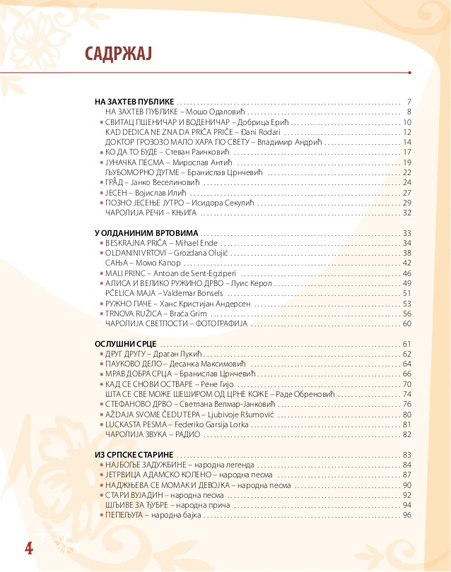
Садржај
Садржај је део књиге у коме су наведена поглавља књиге и наслови, као и странице на којима се ти садржаји налазе.

Slide 21
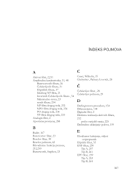
Индекс појмова
Индекс појмова је списак појмова поређан азбучним или абецедним редом које можемо наћи у одређеној књизи и иза њих број странице на којима се о том појму говори .

Slide 22
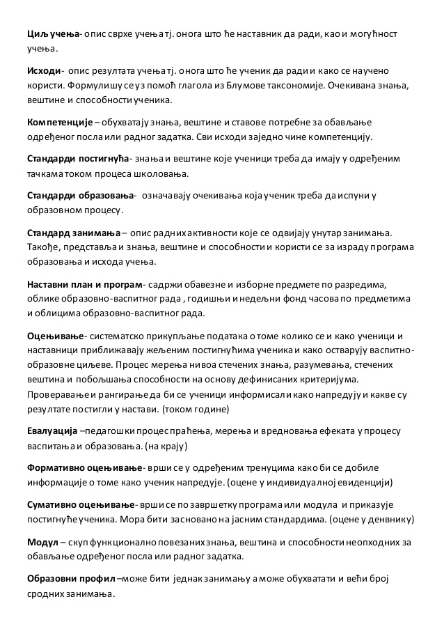
Појмовник (речник појмова)
Појмовник (речник појмова) је списак појмова поређан азбучним или абецедним редом и њихова објашњења.

Slide 23
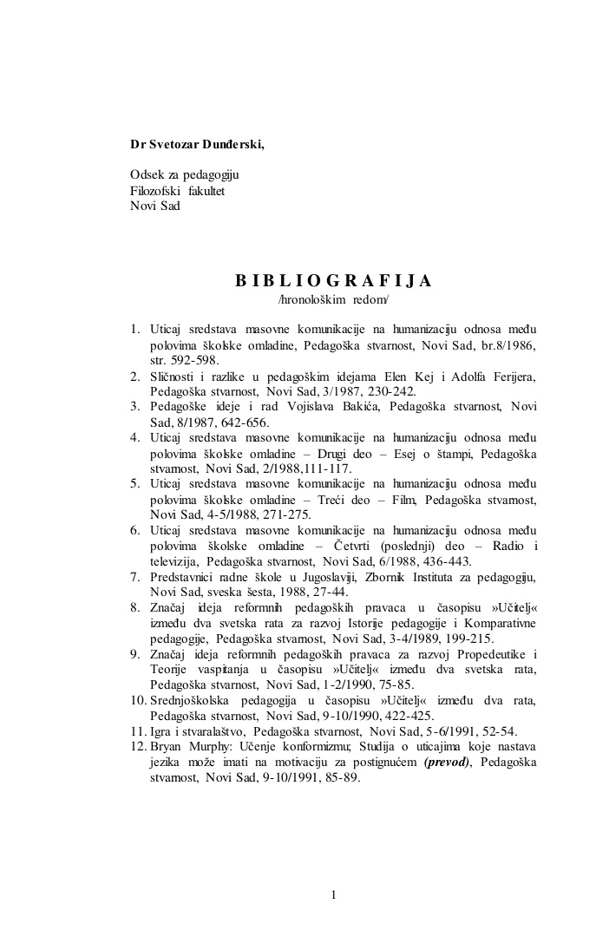
Библиографија
Библиографија је списак дела којима се писац служио у стварању свог дела.

Slide 24
Фуснота
Фуснота је реч немачког порекла (нем. Fuss - подножје, Note - белешка), која означава белешку,
напомену стављену на дно странице књиге или документа.
Фуснота додатно објашњава или упућује на додатно објашњење, а може да садржи извор или
референцу за део текста уз који је постављена. Фуснота је уобичајено означена индексом,
непосредно иза текста на који се односи.
¹ за прву фусноту на страни, ² за другу фусноту итд.
Јавља се и облик са индексом у угластим заградама: [1].
Уместо броја, могу се користити други типографски знаци, са различитим форматирањем,
као што су (*), *), (†), или комбинација слова и броја.

